Slide 1
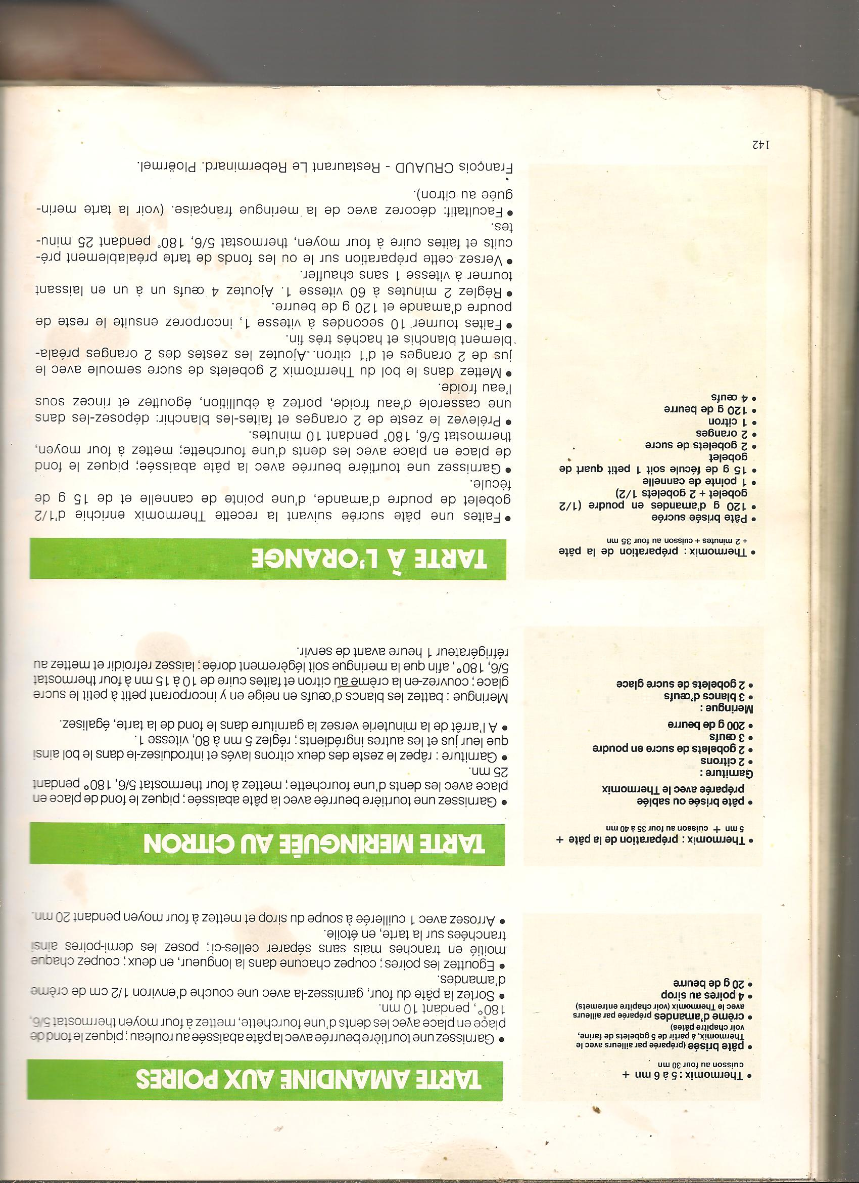

Slide 2
A SAVOIR : Farine : 1 gobelet de farine correspond à 60 gr Sucre poudre : 1 gobelet de sucre à 100 gr Sucre glace : 1 gobelet correspond à 70 gr Eau, lait : 1 gobelet correspond à 1 dl

